Slide 1
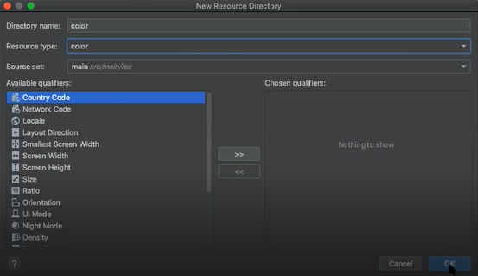


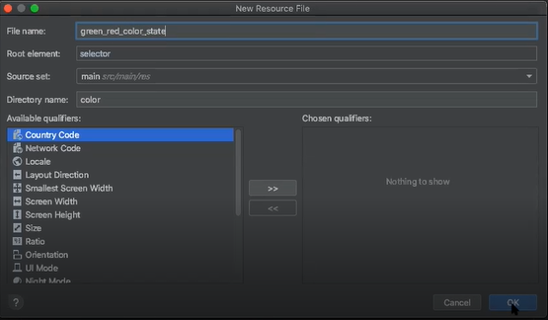


Ao clicar botão o mesmo mudar de cor
AULA 03
Faz a leitura de cima para baixo
Cor padrão tem de ficar por ultimo
Adicionar background botão
android:backgroundTint="@color/green_red_color_state"
Para utilizar cores cadastrar a mesma dentro de colors

Slide 2
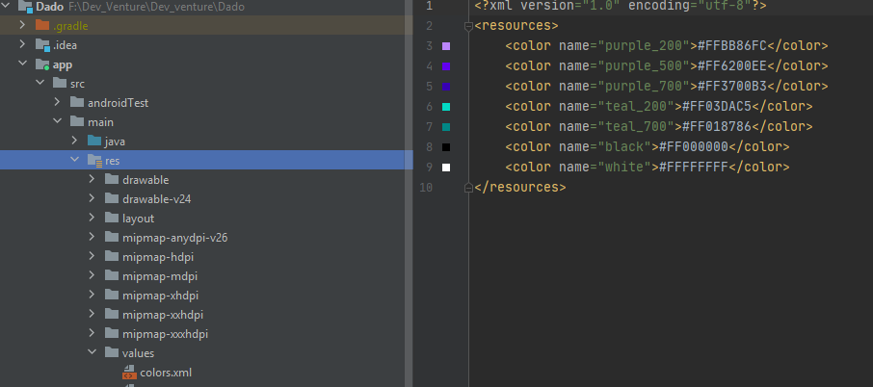
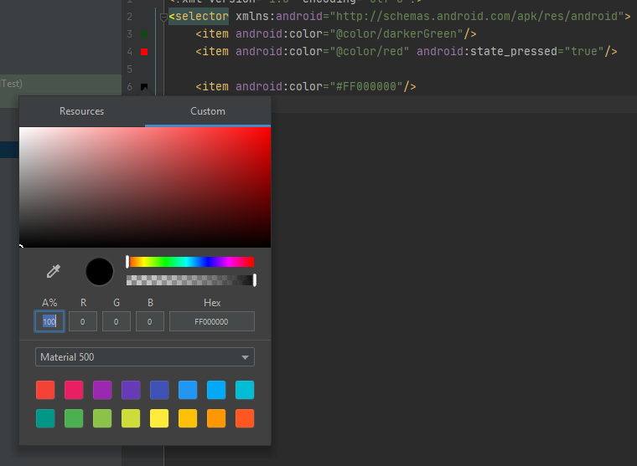
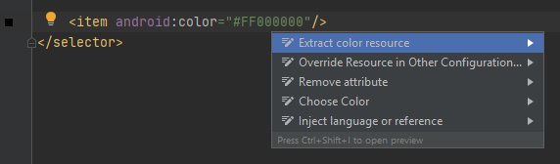
nome
valor
Exemplo de cadastro de cores
Clicar
ALT + ENTER

Slide 3

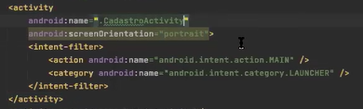
Forçar a ter orientação somente na vertical(Portátil) ou horizontal
Tem de estar abaixo da activity
AULA 04

